Slide 1
Chapter 6
细述对象
Copyright 2006 Pearson/Prentice Hall. All rights reserved.

Slide 2
Contents
6.1 什么是 OO?
6.2 OO 开发过程
6.3 用例
6.4 OO的表示: 一个使用UML的例子
6.5 OO 系统设计
6.6 OO 程序设计
6.7 OO 测度
6.8 信息系统的例子
6.9 实施系统的例子
6.10 本章对单个开发人员的意义

Slide 3
本章内容
面向对象开发的特殊性质
用例
使用UML
面向对象的系统设计
面向对象的程序设计
面向对象的测度

Slide 4
6.1 什么是 OO?
OO是一种软件开发方法，它将问题的解决方案组织为离散对象的集合
  数据结构
  行为操作

Slide 5
6.1 什么是 OO?
补充资料 6.1 皇家汽车服务站系统的需求
皇家汽车服务站提供三种服务
系统必须按月跟踪账单，按日跟踪加油站提供的产品和服务
加油站经理可以利用系统控制库存
系统会记录信用卡的历史记录
系统只适用于定期的老客户
系统必须处理和其他系统交互的数据需求
系统必须记录税款及其相关信息
加油站必须能在需要时检查税收记录
系统会给客户发送定期消息
客户可以按日租用加油站停车场的停车位
系统维护一个账户信息库
加油站经理必须在需要的时候能够查看账户信息
系统能够给出对价格和折扣的分析报告
系统不可用的时间不能超过24小时
系统应该保护客户的信息，以防止未授权访问
系统能够自动通知账户的所有者

Slide 6
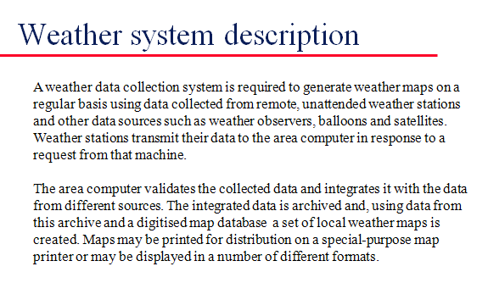

Slide 7
6.1 什么是 OO?
面向对象的特性
标识
抽象
分类
封装
继承
多态
持久性

Slide 8
6.1 什么是 OO?
对象和类
引用或句柄: 对象的名称
对象具有
  属性 (例如颜色，大小，位置)
  行为或操作 (例如起飞，降落，维修)
每个对象都是某个类的实例
类: 用来描述一组具有相同属性和行为的对象
方法: 某个类的操作的特定实现

Slide 9
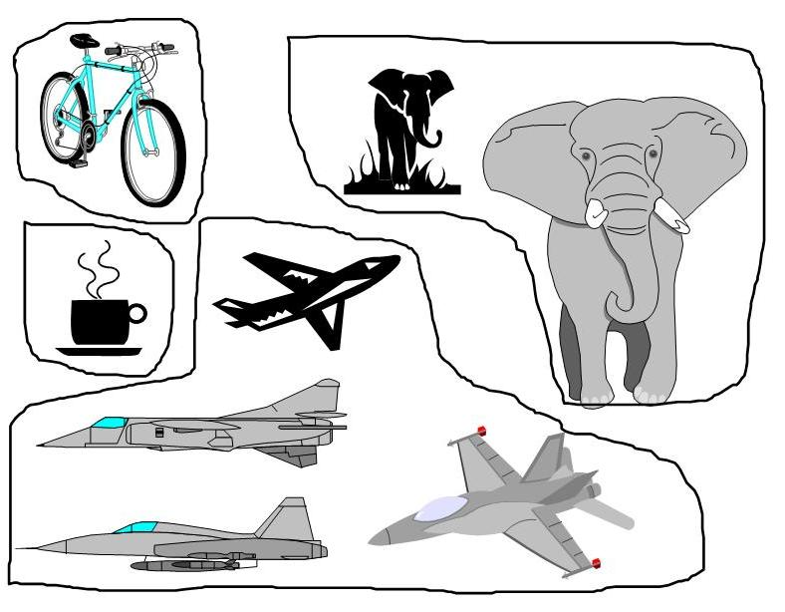
6.1 什么是 OO?
对象和类 (continued)
对象分组为类的例子

Slide 10
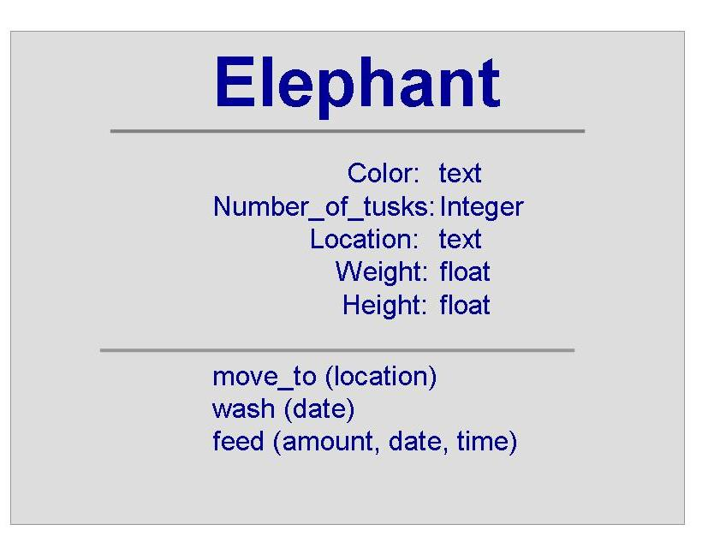
6.1 什么是 OO?
对象和类 (continued)
用方框表示类
方框表示了
  对象名
  属性
  行为

Slide 11
6.1 什么是 OO?
类的层次结构
类的层次是根据类间的相同性或差异性组织的
  层次呈现出 OO 类的继承结构
一个类定义成子类
子类可以继承父类的结构、行为以及属性
抽象类用于简化层次
  抽象类不能定义对象，除非作为一个子类的实例

Slide 12
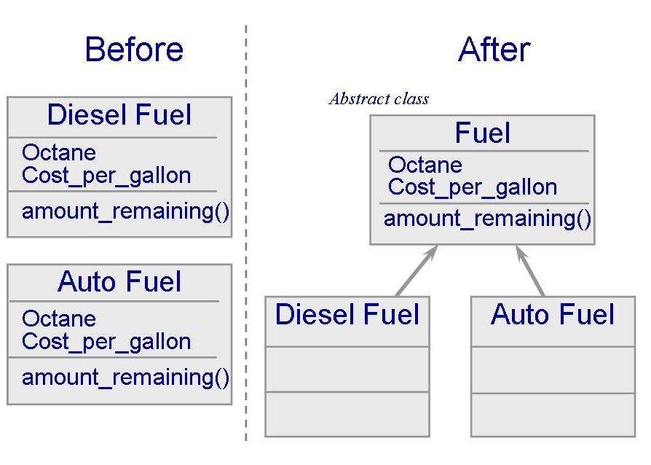
6.1 什么是 OO?
类层次 (continued)
类层次形成的例子

Slide 13
6.2 OO 开发过程
OO 开发过程的优点之一是语言的一致性
用OO表示法需要从三个视角表示类
  静态视图: 描述对象，属性，行为和关系
  动态视图: 描述通信，控制/计时，状态以及状态改变
  限制: 描述关于结构和动态行为的约束

Slide 14
6.2 OO 开发过程
OO 需求
通常使用用户的语言来完成，而且要讨论可能存在于应用领域内的概念和场景
概念包括信息、服务和责任
领域知识使开发人员能够：
  理解系统将要使用的背景
  以用户可理解的方式描述需求

Slide 15
6.2 OO 开发过程
OO 设计
通常使用 OO 方法表示规格说明
系统设计识别并表示对象和类 ，而且要知道每个对象的属性和行为的细节
系统设计也要识别对象和类的交互和关系
程序设计在模型中插入计算特征
程序设计插入一些类库的细节
程序设计考虑非功能需求

Slide 16
6.2 OO 开发过程
OO 编码和测试
编码就是将模型转换为 OO程序设计语言
随着需求的进展和成熟，实现人员必须细化层次结构并作出相应的调整
测试一个OO系统包含一些测试其他任何类型系统所执行的相同活动

Slide 17
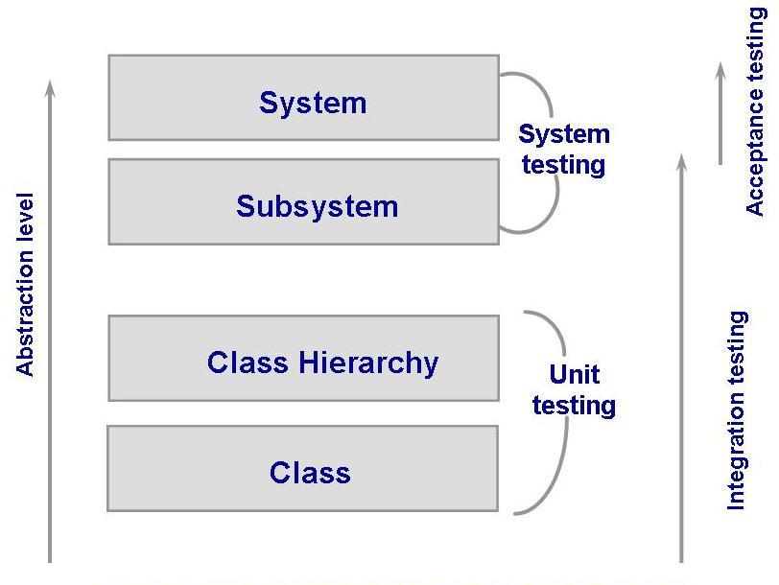
6.2 OO 开发过程
OO 编码和测试 (continued)
不同类型的测试与OO结构的关系

Slide 18
6.3 用例
通过建模用户、外部系统或其他外部实体与要开发的系统之间的对话，用例描述系统应该具有或展现的特定功能
用例图的4个要素
  参与者
  用例
  扩充
  使用

Slide 19
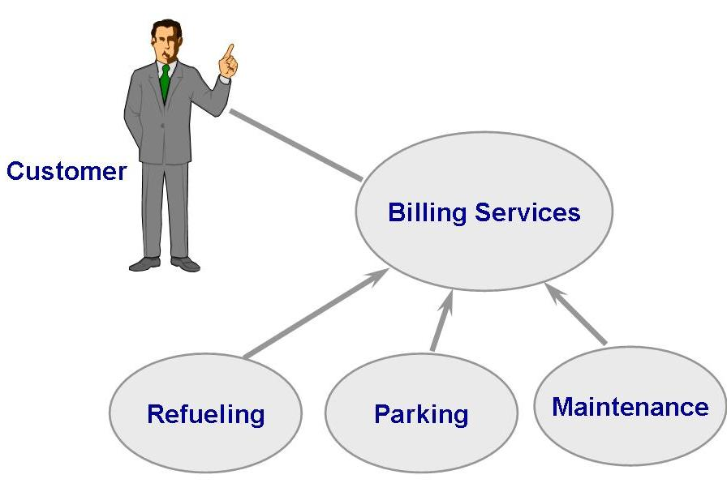
6.3用例
用例的例子
皇家汽车服务站需求概述

Slide 20
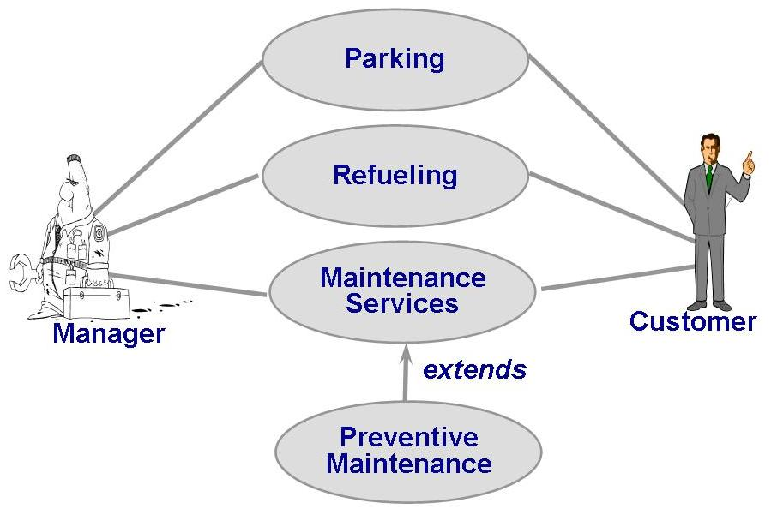
6.3用例
用例的例子 (continued)
皇家汽车服务站图的第一次扩充，使其包括预防性维护

Slide 21
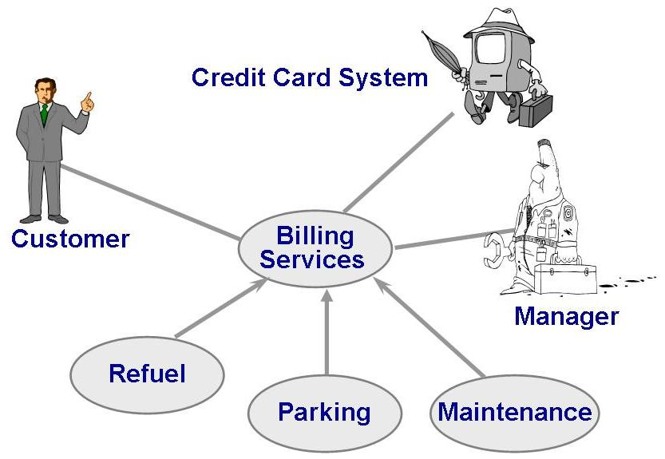
6.3用例
用例的例子 (continued)
对皇家汽车服务站的第二次扩充，使其包括信用卡系统

Slide 22
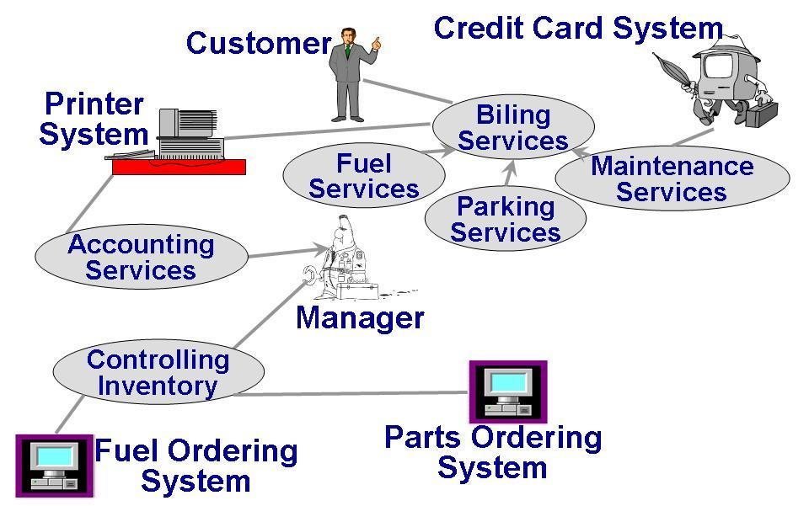
6.3用例
用例的例子 (continued)
对皇家汽车服务站的第三次扩展，使其包括库存和会计

Slide 23
6.3用例
识别参与者
哪些用户或小组使用系统执行某项任务?
应该需要哪些用户或小组才能使系统完成它的功能?
哪些外部系统使用系统执行某项任务？
哪些外部系统、用户或小组给系统发送信息？
哪些外部系统、用户或小组接收来自系统的信息?

Slide 24
6.4 OO的表示：一个使用UML的例子
工作流图
对象模型
时序图
协作图
包图
构件图
部署图

Slide 25
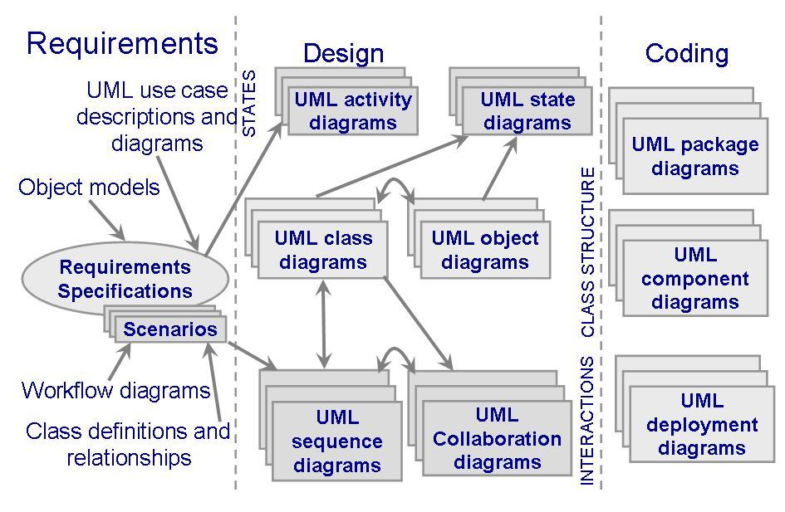
6.4 OO的表示：一个使用UML的例子（2）
如何将UML用于需求规格说明、设计和编码中。

Slide 26
6.5 OO 系统设计
需求陈述。提取名词
结构
外部系统
设备
角色
操作过程
地点
组织机构
将要构造的系统所操纵的事情

Slide 27
6.5 OO 系统设计
建类向导
用某些方式需要“处理”什么？
哪些项具有多个属性？
什么时候一个类有多个对象？
什么是基于需求本身的， 而不是从对需求的理解中导出的？
什么属性和操作总是适用于一个类或对象？

Slide 28
6.5 OO 系统设计
将候选类和对象分组：第一步
属性 | 类
个人支票 | 客户
税 | 维护
价格 | 服务
现金 | 停车
信用卡 | 加油
折扣 | 帐单 购买 加油站经理

Slide 29
6.5 OO系统设计
首先将候选类和对象分组：第二步
属性 | 类
个人支票 税 价格 现金 信用卡 折扣 生日 姓名 地址 | 顾客 维护 服务 停车 账单 购买 定期信息 加油站经理

Slide 30
6.5 OO系统设计
首先将候选类和对象分组：第三步
属性 | Classes
个人支票 税 价格 现金 信用卡 折扣 生日 姓名 地址 | 顾客 维护 服务 停车 账单 购买 定期信息 加油站经理 警告信 零配件 账户 库存 信用卡系统 零配订购件系统 燃料订购系统

Slide 31
6.5 OO系统设计
识别行为原则
祈使动词
被动词
动作
事情或想起的事件
角色
操作过程
某个组织机构提供的服务

Slide 32
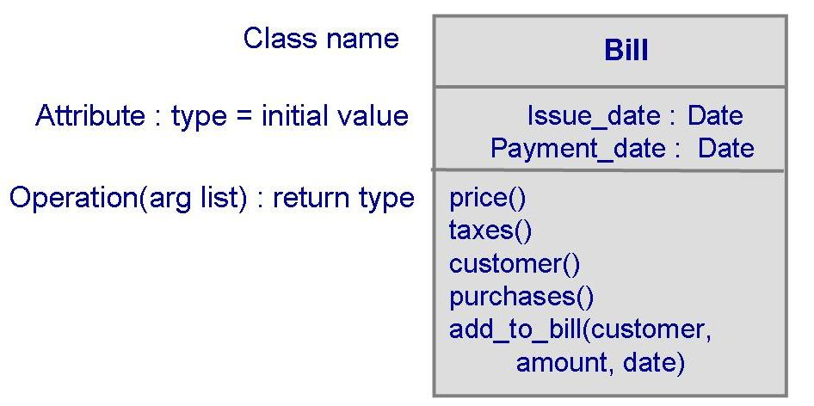
6.5 OO 系统设计
UML 方框
UML方框是为了表示类之间的关系

Slide 33
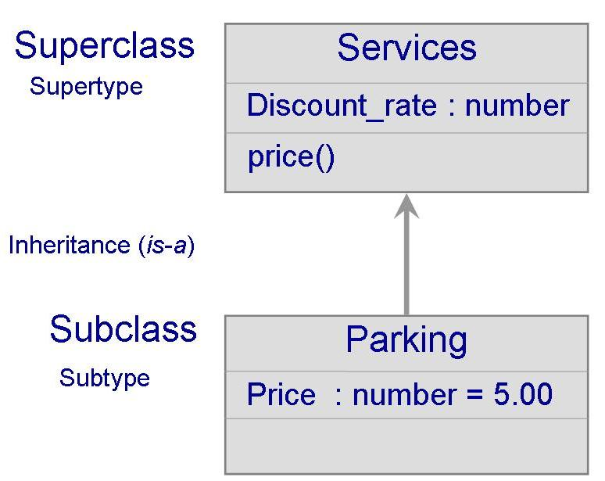

6.5 OO 系统设计
UML 方框描述类关系
继承关系 (is-a relationship): 允许下面的方框继承上面方框的属性和行为

Slide 34
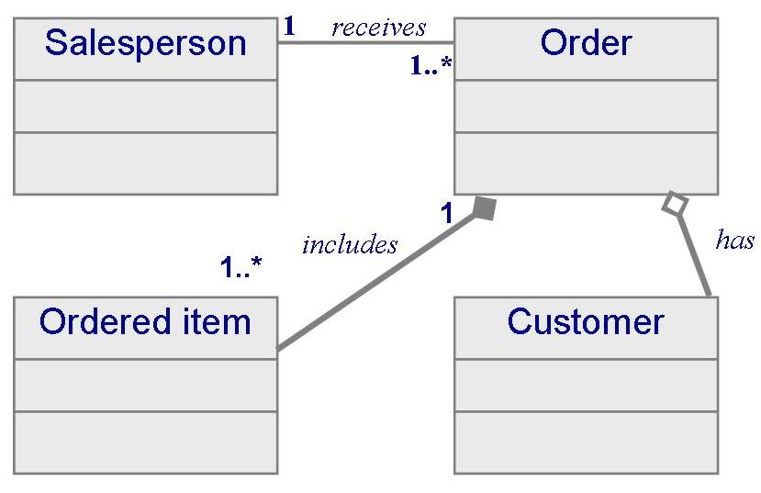
6.5 OO 系统设计
UML 方框描述类关系（2）
每个订单都和一个销售员相关联 (相关联的)
订单项是订单的一部分 (组合)

Slide 35
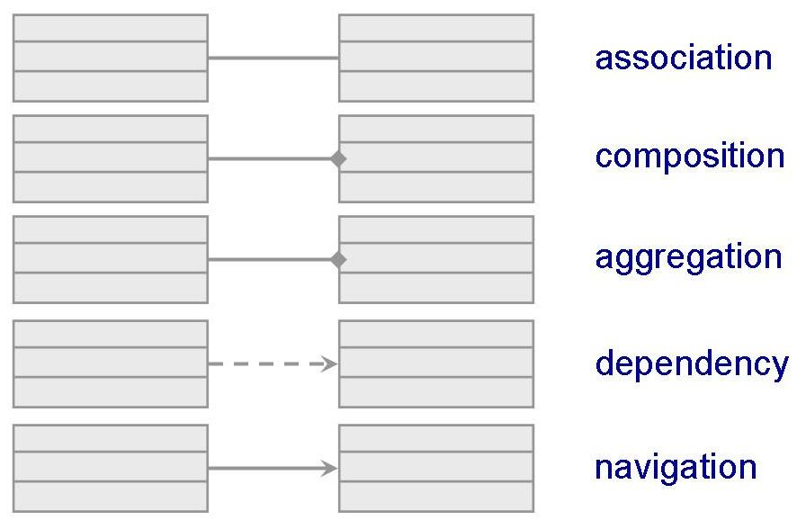
6.5 OO 系统设计
UML 方框描述类关系（3） (详细解说UML类图关系)
其他几种表示类之间关系的方法

Slide 36
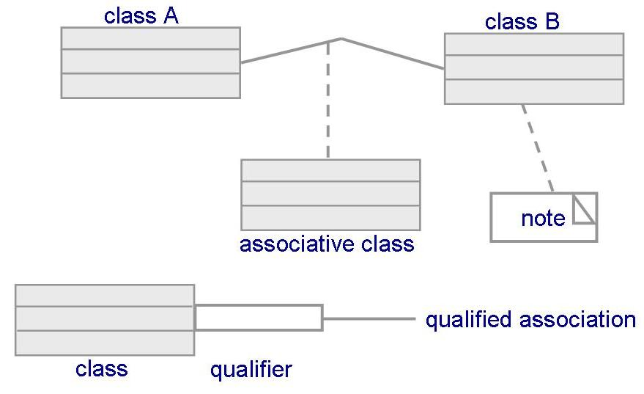
6.5 OO 系统设计
用注释和限定词描述UML
如何用注释和限定词来进一步描述类的关联

Slide 37
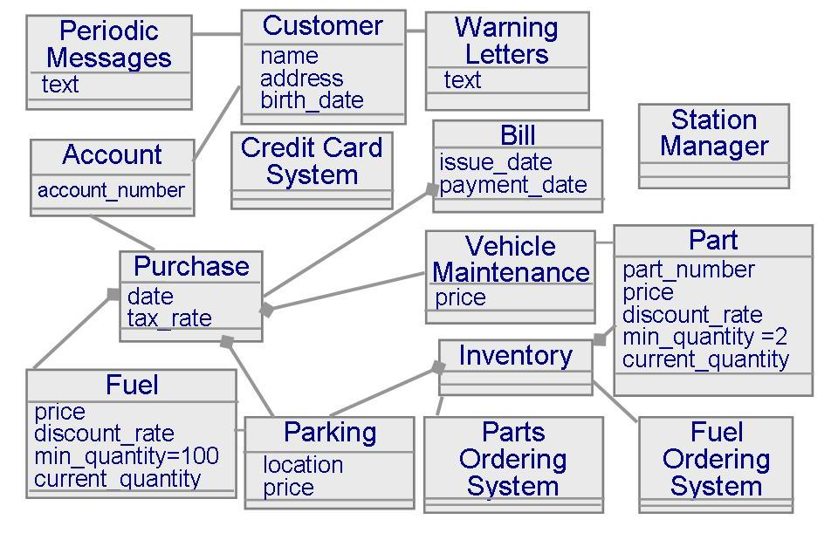
6.5 OO 系统设计
皇家汽车服务站第一次设计

Slide 38
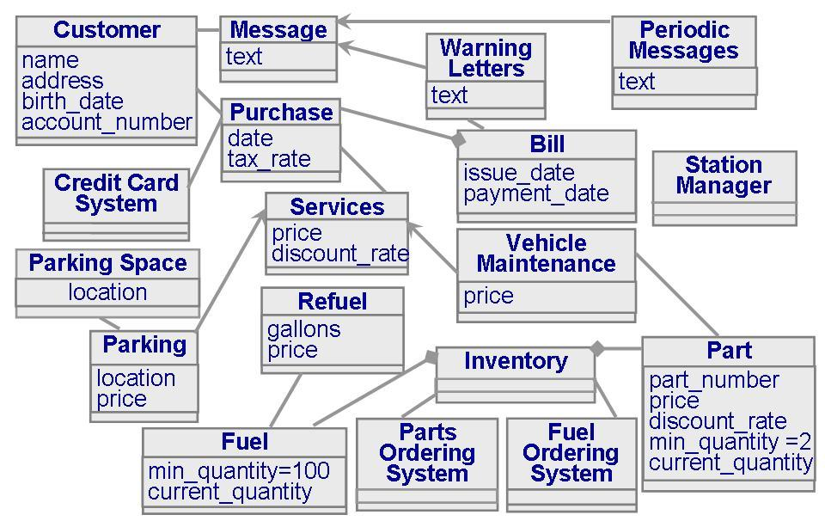
6.5 OO 系统设计
皇家汽车服务站第二次设计

Slide 39
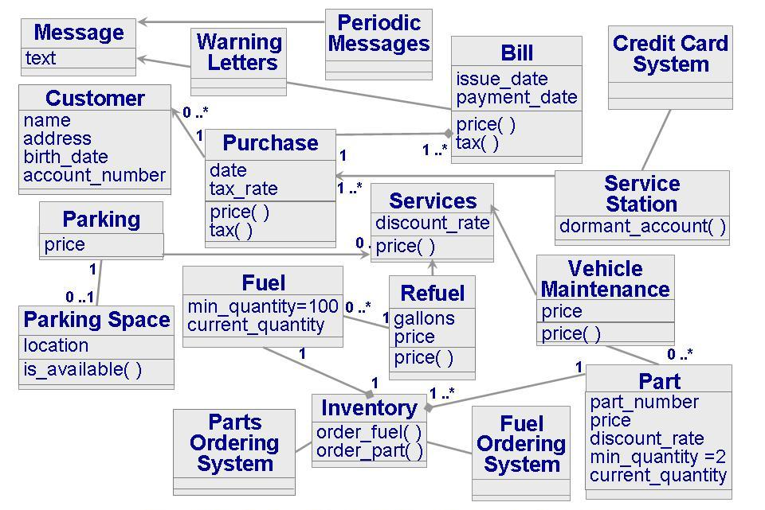
6.5 OO 系统设计
皇家汽车服务站第三次设计

Slide 40
6.5 OO 系统设计
类描述模板
进行更详细的描述
告诉我们
  类在整个层次结构中的位置
  输出控制
  基数
  与其他类的关联
详细说明类的操作，以及访问类的公共接口

Slide 41
6.5 OO 系统设计
类描述模板的例子
类名: refuel
类别: service
外部文档:
输出控制: Public
层数: n
层次:
超类: services
关联:
fuel in association <name>
操作名: price
公有成员: refuel
文档:
// Calculates fuel final price
前置条件:
gallons > 0
Object diagram: (unspecified)
语义:
final_price = gallons * price
Object diagram: (unspecified)
并发性: sequential
公共接口:
操作:
price
私有接口:
属性:
gallons
price
实现:
属性:
gallons
price
状态机: no
并发性: sequential
持久性: transient

Slide 42
6.5 OO 系统设计
包图
将系统看作是一小组包，并随后可以扩充成更大一组的类
当各个类属于不同的包时，包图说明了类之间的依赖关系
两个项是依赖的，是指如果一个项的定义发生改变，则会引起另外一个项的改变变化

Slide 43
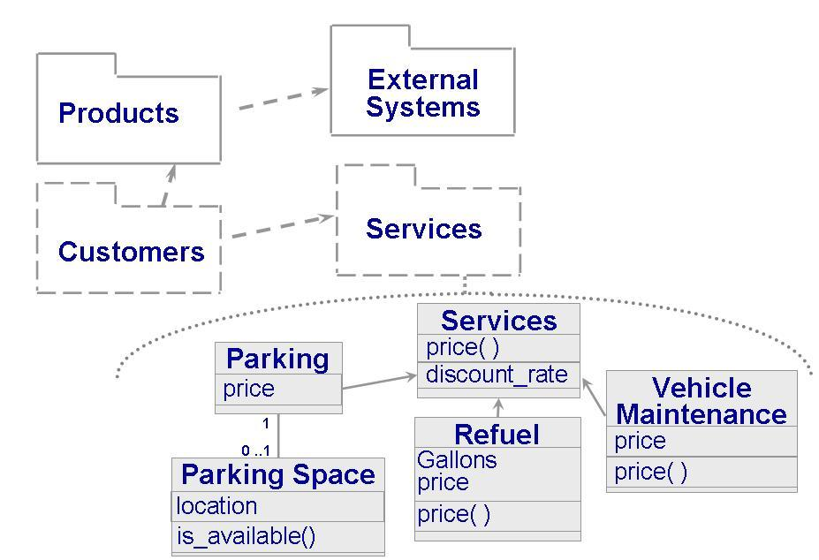
6.5 OO 系统设计
皇家汽车服务站的包图
这里有四个主要包
服务包由五个关键类组成

Slide 44
6.5 OO 系统设计
交互图
用来描述设计中的对象如何处理操作和行为
两种交互图
  时序图: 说明活动或行为发生的时序
  协作图: 说明对象之间是如何静态链接的

Slide 45
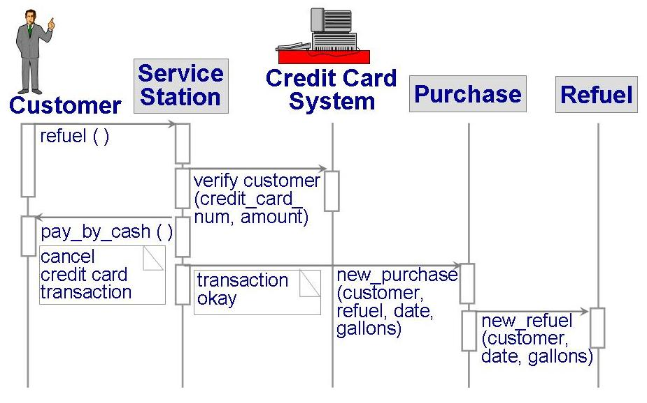
6.5 OO 系统设计
皇家汽车服务站的时序图
显示的是 refuel 类的用例

Slide 46
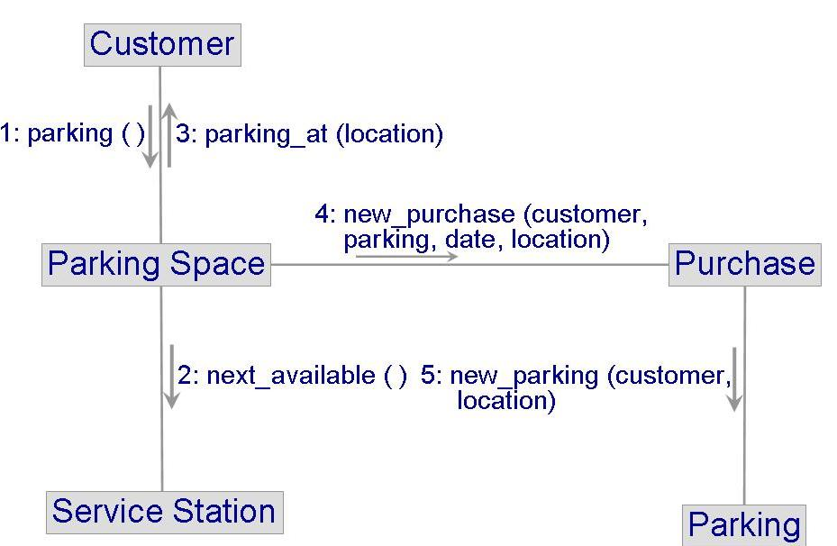
6.5 OO 系统设计
皇家汽车服务站的协作图
显示停车用例

Slide 47
6.5 OO 系统设计
状态图
文档化系统的动态模型
说明
  一个对象可能经历的状态
  触发对象从一个状态转移到另一个状态的事件
  每一个状态变化所导致的动作
一个对象状态是与一组属性值相关的，并且当发送或接收消息时就会发生事件

Slide 48
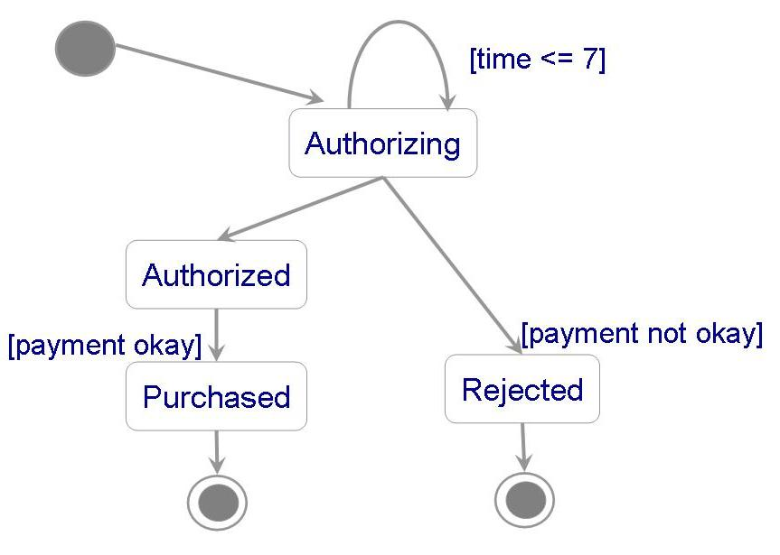
6.5 OO 系统设计
状态图的例子
黑点: 起始节点
白点中放一个小黑点: 结束节点
矩形: 状态
箭头: 状态转移

Slide 49
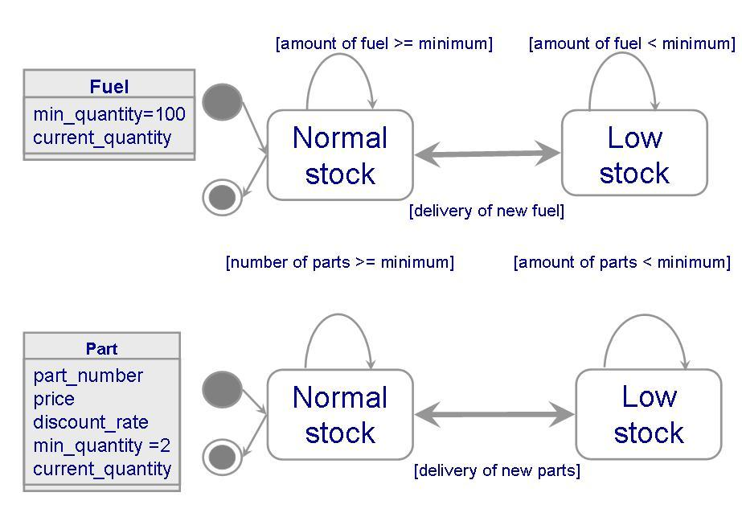
6.5 OO 系统设计
皇家汽车服务站的状态图
fuel 和 parts 类的状态图

Slide 50
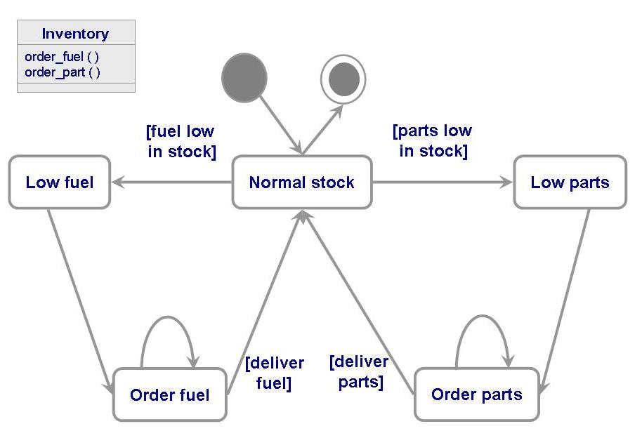
6.5 OO 系统设计
皇家汽车服务站的状态图
inventory 类的状态图, 订购零配件或燃料: 不同的条件会触发每一个状态

Slide 51
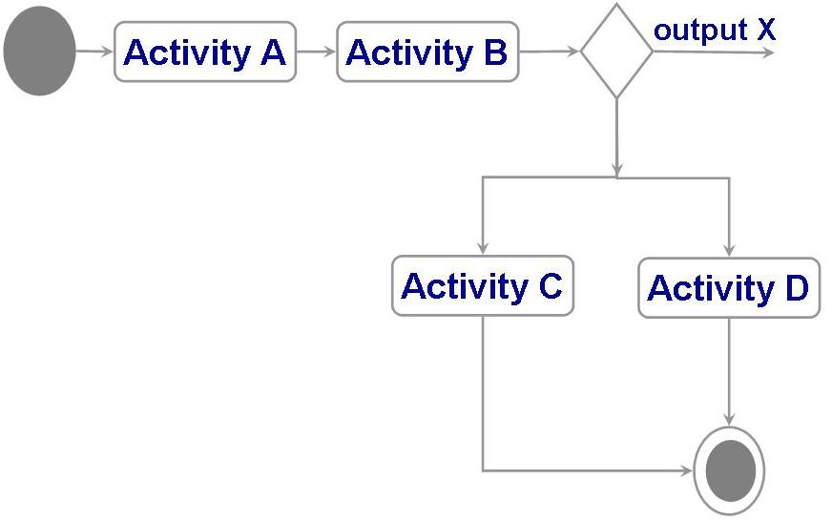
6.5 OO 系统设计
活动图
用来建模类中的过程或活动流
当用条件判断调用哪个活动时，活动图就用判定节点来表示选择

Slide 52
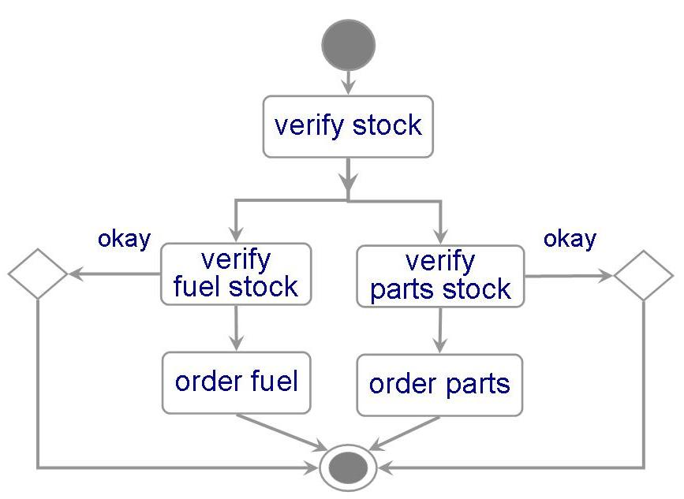
6.5 OO 系统设计
皇家汽车服务站的活动图
inventory 类的活动图
可能有两个判定
  一个用于验证是否有足够的燃料
  另一个用于验证零配件是否在库存中

Slide 53
6.6 OO 程序设计
从系统设计的对象和类开始
程序设计中
  必须对数据作出更为详细的判断
  必须详细说明每个对象接口的特征
  必须知道每个操作的操作签名
    每个操作的名称
    用作操作参数的对象
    操作返回值命名
对象接口: 对象所有操作签名的集合

Slide 54
6.6 OO 程序设计
程序设计考虑：
非功能需求
可复用构件
复用可复用构件
用户界面需求
数据结构和管理细节

Slide 55
6.6 OO 程序设计
构造范式
白盒复用: 某个类继承另一个类的性质
  给我们一个编译时系统的静态视图
  修改更容易并且更直接
  不能在运行时轻易修改继承关系
黑盒复用: 通过组装进行构造
  强制在系统设计中使用封装
  使得很容易用某个构造块替换另外一个构造快
  那些对象引用另外一些对象并不是总是很清晰的

Slide 56
6.6 OO 程序设计
设计助手
工具包: 一组相关的、具有明确定义功能的类的集合
模式: 抽象体系结构元素的模板
  背景: 解释模式使用的情形
  约束: 背景中的要素
框架: 对特定领域的一部分进行的复用

Slide 57
6.6 OO 程序设计
用户界面设计
定义将与系统进行交互的人
开发系统可能执行任务的每种方式的场景
设计用户命令的层次
细化用户与系统交互的时序
涉及层次中相关的类，以实现用户界面设计决策
把用户界面类集成到整个系统的类层次中

Slide 58
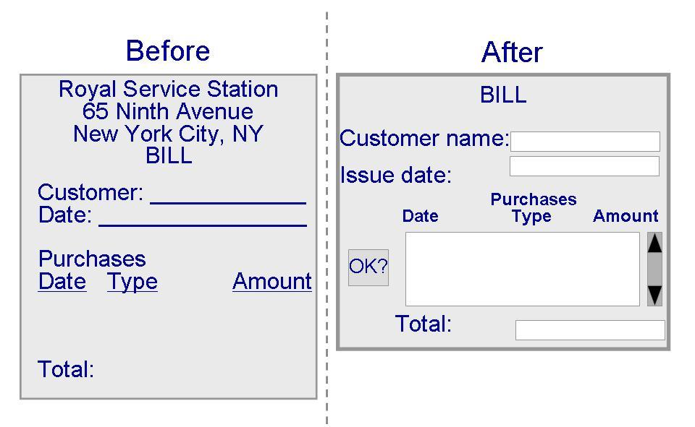
6.6 OO 程序设计
用户界面设计 (continued)
用户界面设计的第一步是以书面的形式布置交互
左边的图给出了纸质账单，右边的部分实现开账单过程自动化

Slide 59
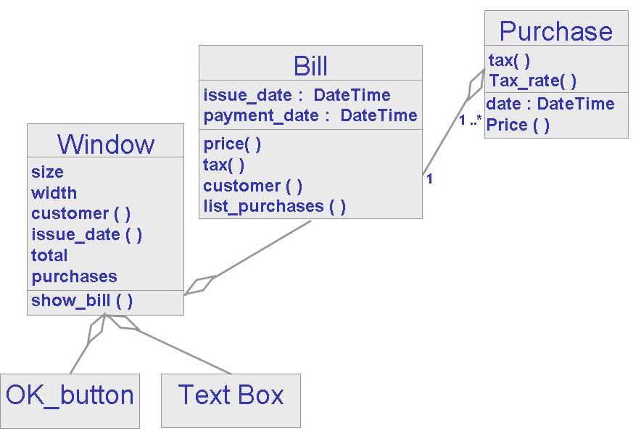
6.6 OO 程序设计
用户界面设计的例子
新的付账屏幕的可能涉及

Slide 60
6.6 OO 程序设计
数据管理设计
四个步骤
  识别数据、数据结构以及它们之间的关系
  设计服务以管理数据结构和关系
  找出工具，诸如数据管理系统，来实现某些数据管理任务
  设计类和类层次以检查数据管理功能
OO 解决方案可以使用传统的文件或关系数据库, 但是与OO数据库最容易交互

Slide 61
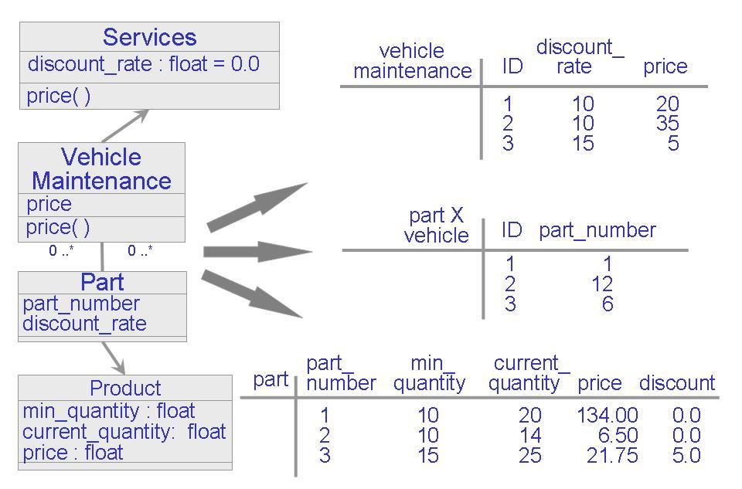
6.6 OO 程序设计
数据管理设计: 应用关系数据库
数据库跟踪车辆维护和零配件

Slide 62
6.6 OO 程序设计
任务管理设计
任务: 系统的处理
  事件驱动的任务: 当一个特定的事件发生时启动
  时间驱动任务: 在特定时间调用
四个步骤
  识别要执行的任务
  确定任务的优先级
  创建一个任务来协调所有其他任务
  为每个任务设计对象，并定义它们之间的关系

Slide 63
6.6 OO 程序设计
任务管理设计: 任务定义的例子
任务名: 订购零配件
描述: 目的是当库存已经没有足够的零配件时，自动订购新的零配件
优先级: 高，当库存警告报告库存中没有足够的零配件时就会激活它
包括的服务: 检验库存
由谁管理/管理: 服务站系统
通信手段: 与订购零配件连接的调制解调器

Slide 64
6.6 OO 程序设计
任务管理设计: 观察者模式
当抽象至少具有两个方面，并且其中一些依赖于另外一些时，观者者模式很有用
  一对多的依赖关系
包括四个主要概念
  主题
  观察者
  具体主题
  具体观察者

Slide 65
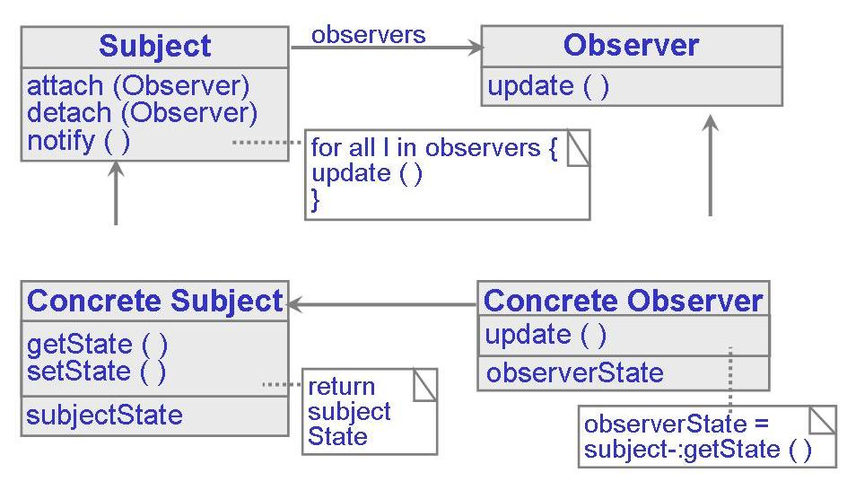
6.6 OO 程序设计
观察者模式 (continued)
下图表示了观察者模式概念之间的关系

Slide 66
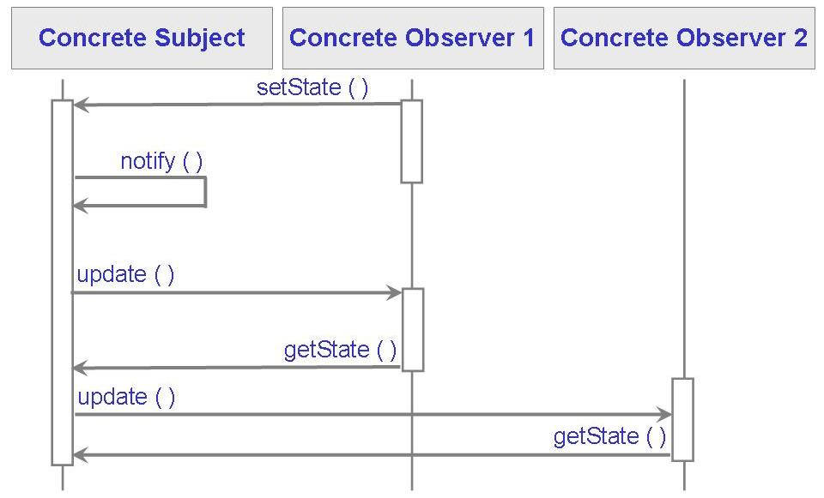
6.6 OO 程序设计
观察者模式 (continued)
观察者模式的时序图，说明4个概念是如何交互的

Slide 67
6.7 OO测度
OO 规模测度
Pfleeger (1991): 适用对象和方法作为基本的规模测度
Lorenz 和 Kidd 定义了规模的9个方面
  场景脚本的数目 (NSS)
  关键类的数目
  支持类的数目
  每个关键类的平均支持类数目
  子系统的数目
  类规模
  子类重载的操作的数目 (NOO)
  子类增加的操作的数目
  特化索引
    SI = (NOO X 层次) / (总的类方法)

Slide 68
6.7 OO 测度
开发的不同阶段中，Lorenz 和Kidd 的度量集合
度量 | 需求描述 | 系统设计 | 程序设计 | 编码 | 测试
场景脚本的数目 | X
关键类的数目 | X | X
支持类的数目 |  |  | X
平均支持类的数目 |  |  | X
子系统的数目 |  |  | X | X
类规模 |  | X | X | X
子类重载的操作的数目 |  | X | X | X | X
子类增加的操作的数目 |  | X | X | X
特化索引 |  | X | X | X | X

Slide 69
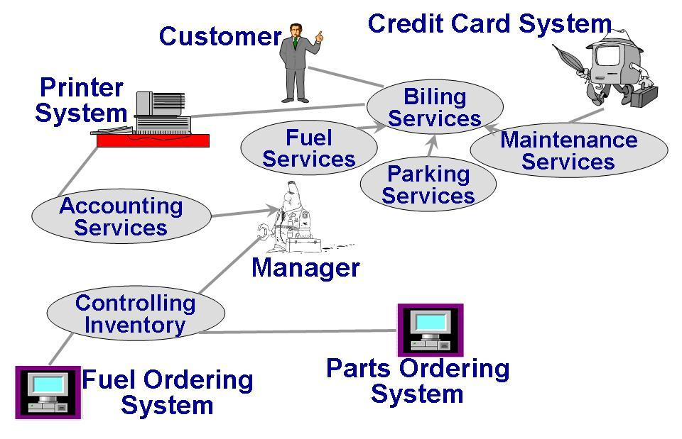
6.7 OO 测度
皇家汽车服务站的OO视图
用Lorenz 和Kidd 的度量，场景脚本的数目等于6

Slide 70
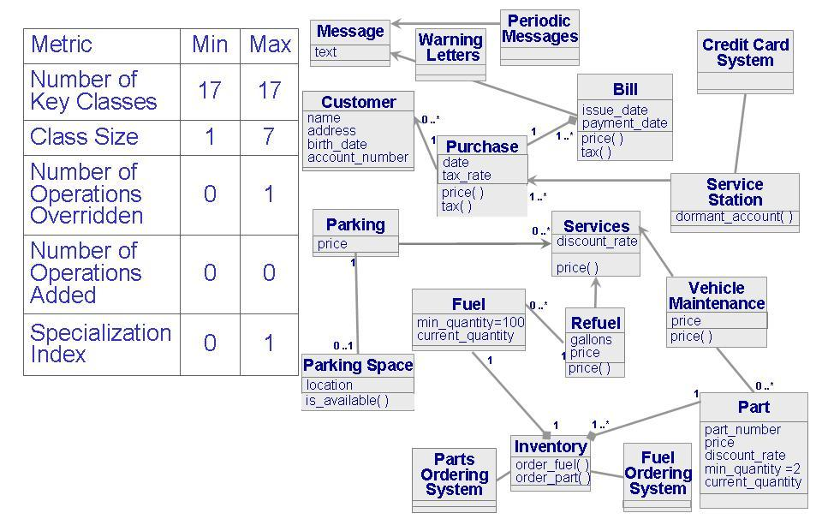
6.7 OO 测度
皇家汽车服务站的类层次，以及 Lorenz和 Kidd 测度

Slide 71
6.7 OO 测度
OO 设计的测度
Chidamber和 Kemerer 设计了一套OO开发的度量
  每个类的加权方法 = ^{n}Σ c_{i}
    ^{i=1}
  继承深度
  孩子数目
  对象间的耦合度
  类的响应度
  方法缺少的内聚度

Slide 72
6.7 OO 测度
开发不同阶段中Chidamber 和 Kemerer 度量集
度量 | 系统设计 | 程序设计 | 编码 | 测试
每个类的加权方法 | X | X |  | X
继承深度 | X | X |  | X
孩子的数目 | X | X |  | X
对象间的耦合度 |  | X |  | X
类的响应度 |  | X | X
方法缺少内聚度 |  | X | X | X

Slide 73
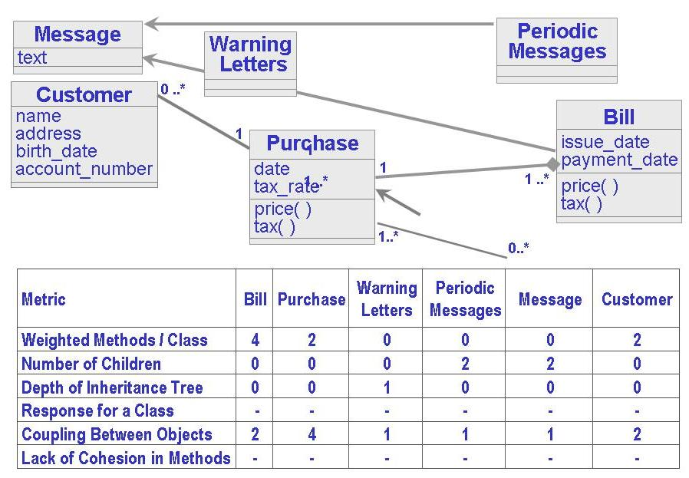
6.7 OO 测度
Chidamber-Kemerer 度量应用于皇家汽车服务站系统设计

Slide 74
6.7 OO 测度
计算方法中内聚度的缺少
给定类 C，它有n 个方法, M₁ 到 M_{n}
假定 {I_{jj}} 是方法 M 使用的实例变量
我们可以定义 P 为对 (I_{r} , I_{s}) 的集合，其中 I_{r} 和 I_{s}, 没有共享的公共成员
  P = {(I_{r} , I_{s}) | I_{r} ∩ I_{s} = Ø}
Q 是 (I_{r} , I_{s}) 对的集合，其中 I_{r} 和 I_{s} 至少共享一个公共成员
  Q = {(I_{r} , I_{s}) | I_{r} ∩ I_{s} ≠ Ø}
于是可以将 C 中方法缺少内聚度定义为
  |P|-|Q| ，如果 |P| > |Q|
  0 ，其他情况

Slide 75
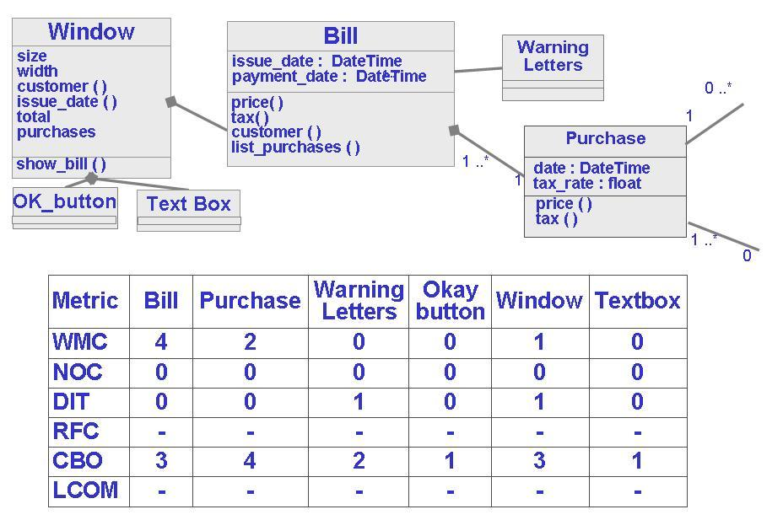
6.7 OO 测度
Chidamber-Kemerer 度量应用于皇家汽车服务站的程序设计

Slide 76
6.7 OO 测度
其他度量
Li 和 Henry (1993): 用这些度量来预测维护期间类的变化规模
  消息传递耦合
  数据抽象耦合
Travassos (1999)
  平均操作规模
  每个操作的平均参数数目

Slide 77
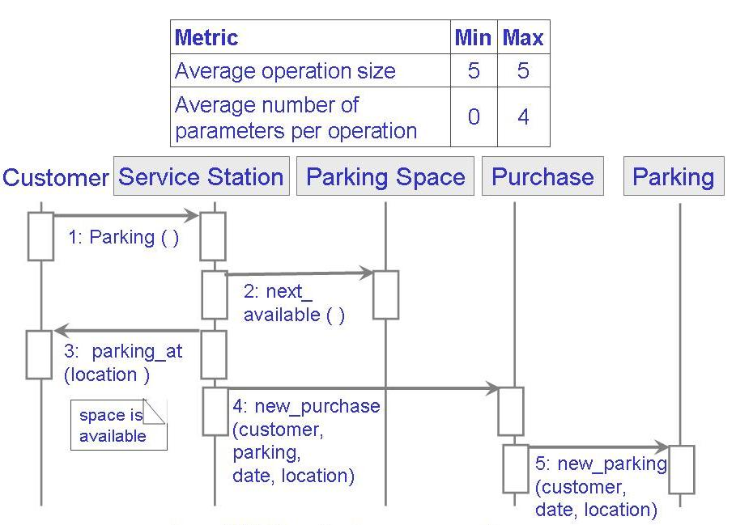
6.7 OO 测度
Travassos 度量应用于皇家汽车服务站的时序图

Slide 78
6.7 OO 测度
在何处进行 OO 测度
度量 | 用例 | 类图 | 交互图 | 类描述 | 状态图 | 包图
场景脚本的数目 | X
关键类数目 |  | X
支持类数目 |  | X
每个关键类的平均支持类数目 |  | X
子系统数目 |  |  |  |  |  | X
类规模 |  | X |  | X
子系统重载的操作个数 |  | X
自系统增加的操作个数 |  | X
特化索引 |  | X
类的加权方法 |  | X
继承的深度 |  | X
孩子的数目 |  | X
对象间的耦合度 |  | X
类的响应度 |  |  |  | X
方法中缺少内聚 |  |  |  | X
平均操作数目 |  |  | X
每个操作的平均参数数目 |  |  | X
操作复杂度 |  |  |  | X
公有和保护性的百分比 |  |  |  | X
数据成员的共有访问 |  |  |  | X
根类的数目 |  | X
扇入/扇出 |  | X

Slide 79
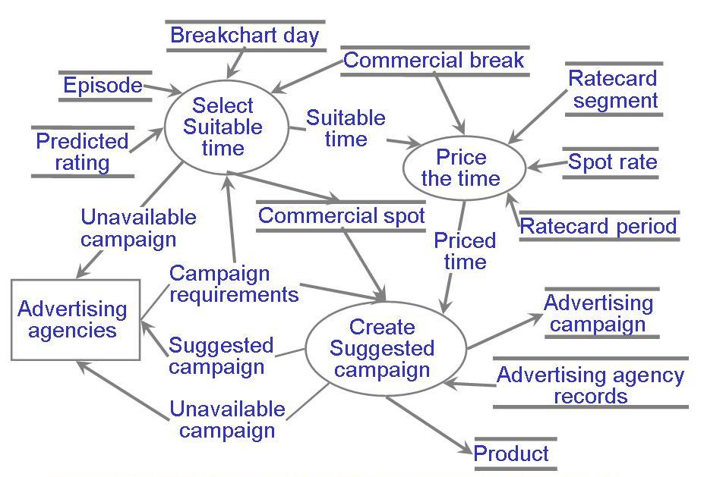
6.8 信息系统的例子
皮卡地里系统用例的数据流图

Slide 80
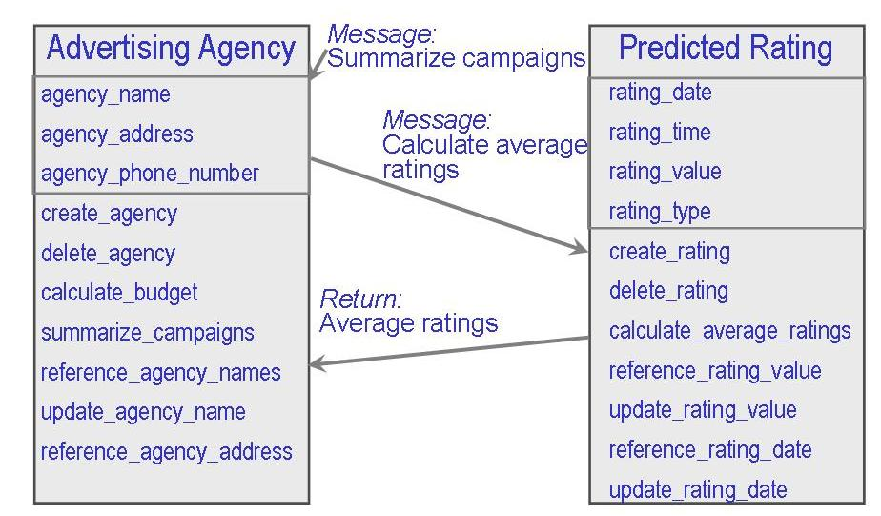
6.8 信息系统的例子
广告活动的类图
第一次设计的处理收视率预测的两个类

Slide 81
6.9 实时系统的例子
阿丽亚娜 -5 用面向对象的方法实现的， 那么复用的方式要么是组装要么是继承
组装的方法: 将 SRI 看作是黑盒，由主系统调用
继承的方法: SRI 结构和行为都是公开可见的，尽可能多地从弗雷那里继承结构和行为

Slide 82
6.10 本章对单个开发人员的意义
对用例进行细化，以便生成系统设计，并对系统如何解决手头的问题给出高层描述
程序设计实现非功能性需求
UML 已经成为描述OO系统方法的事实标准
几种常用于测量OO工件的规模和特性的量度

